Slide 1

City Microclimate and Traffic Analysis
IoT Project 2024-2025
Fyrogeni Ariadne 1083816
Psychogiou Georgia 1083979
Notes:
Γ
Καλησπέρα σας.
Είμαστε η Αριάδνη Φυρογένη και η Γεωργία Ψυχογιού, και θα σας παρουσιάσουμε την εργασία μας με τίτλο ‘City Microclimate and Traffic Analysis’,
στο πλαίσιο του μαθήματος IoT Project 2024-2025.

Slide 2
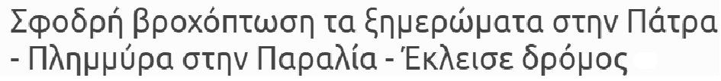
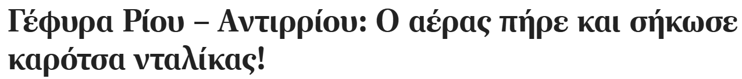
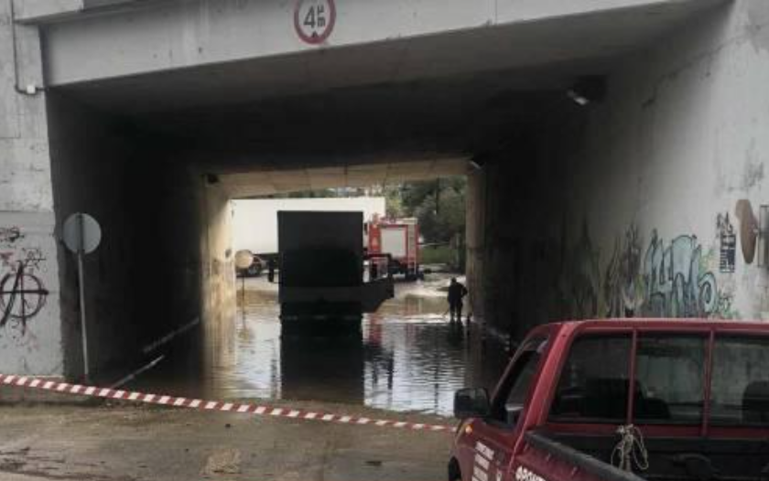
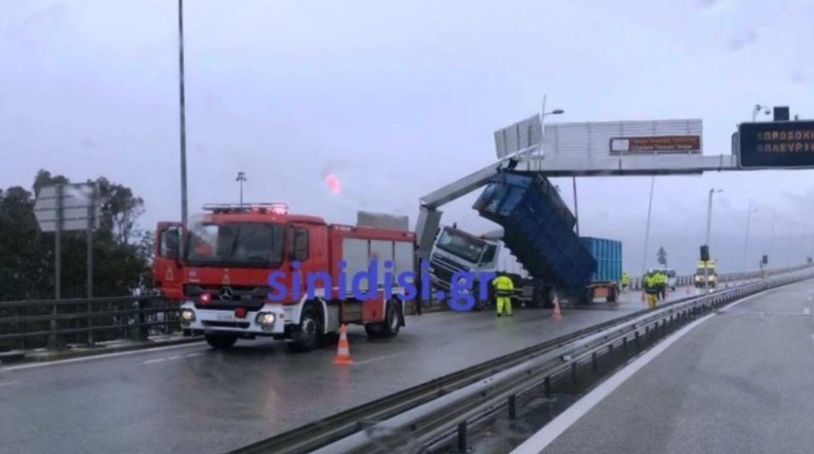
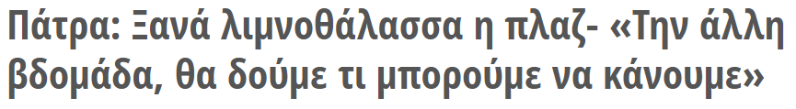
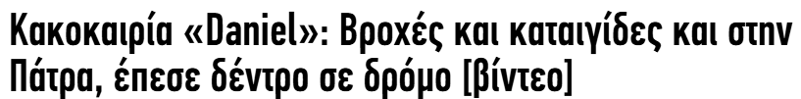
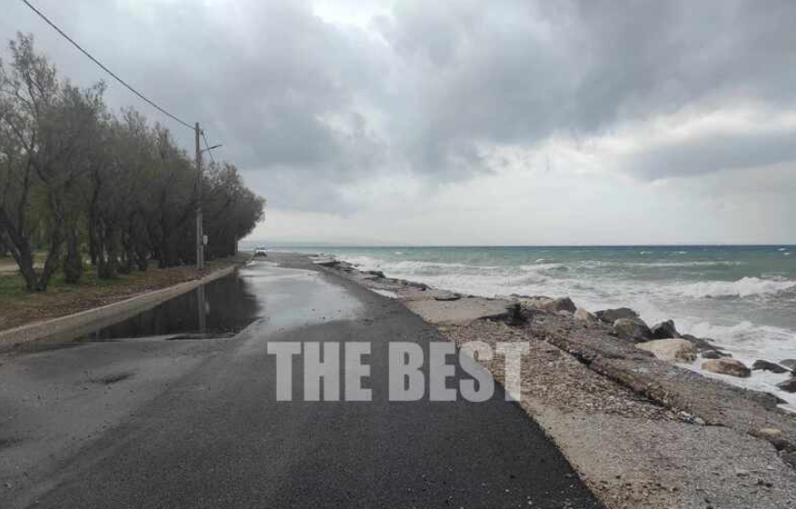
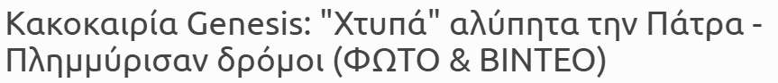
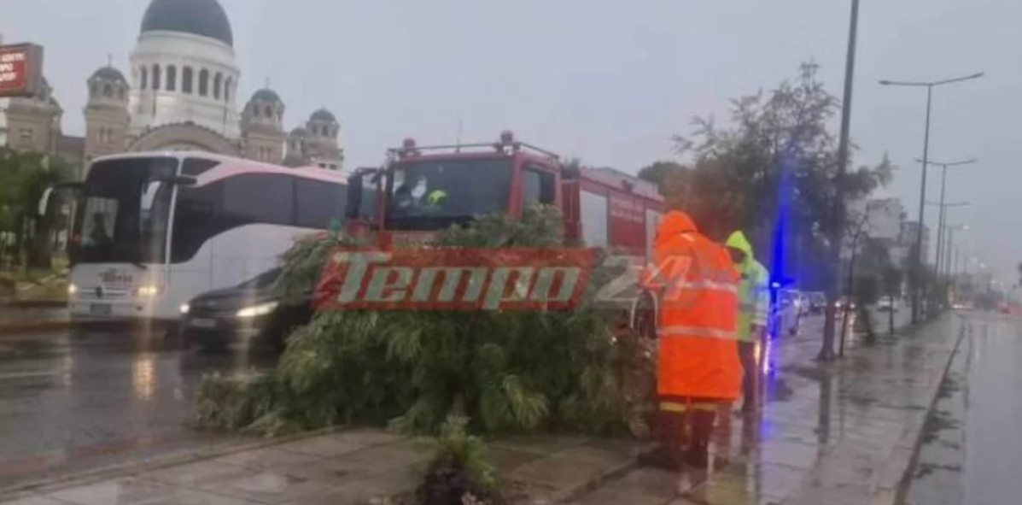
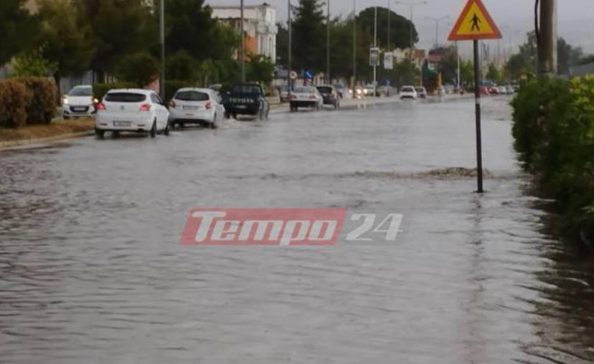
PROBLEM STATEMENT
Severe microclimate conditions causing circulation problems in Patra’s streets affecting drivers’ and pedestrians' behavior.
Notes:
Η Πάτρα αντιμετωπίζει έντονα μικροκλιματικά φαινόμενα που δημιουργούν κυκλοφοριακά προβλήματα.
Στο παρελθόν, έχουν παρατηρηθεί περιστατικά που αφορούν είτε σε πλημμύρες δρόμων λόγω έντονων βροχοπτώσεων (στη πλαζ, στο νότιο πάρκο),
είτε σε κάποια νταλίκα που αναποδογύρισε εξαιτίας δυνατού και κάθετου στη γέφυρα Ριου-Αντιρριου, αέρα, είτε σε πτώση δέντρων με αποτέλεσμα τη διακοπή
της κυκλοφορίας στον συγκεκριμένο δρόμο.
Αυτές οι καταστάσεις επηρεάζουν τη συμπεριφορά οδηγών και πεζών, αυξάνοντας τον κίνδυνο ατυχημάτων και την ταλαιπωρία των πολιτών.

Slide 3

BASIC STRUCTURE
Application designed to inform citizens, provide monitoring by competent authorities and support long-term city planning, by focusing on specific small-scale locations.
Accurate microclimate reports and forecasts
Study of the correlation between weather conditions and traffic situations
Alerts notifying users of traffic complications and severe weather phenomena
Notes:
Α
Τα προβλήματα που αναφέραμε έχουν οδηγήσει στην ανάγκη δημιουργίας μιας εφαρμογής, που εστιάζει σε συγκεκριμένα σημεία, δρόμους ή διασταυρώσεις στην ευρύτερη περιοχή της Πάτρας και στις αντίστοιχες καιρικές συνθήκες που επικρατούν σε αυτά, δηλαδή στο μικροκλίμα τους.
Το σύστημά μας, λοιπόν, έχει τρεις βασικές λειτουργίες:
Παροχή ακριβών αναφορών και προβλέψεων μικροκλίματος.
Μελέτη της σχέσης μεταξύ καιρού και κυκλοφορίας.
Ειδοποιήσεις για κυκλοφοριακά και καιρικά προβλήματα που βοηθούν τους πολίτες να αλλάζουν διαδρομές έγκαιρα.
Το προϊόν αυτό στοχεύει στην ενημέρωση πολιτών, την υποστήριξη αρμόδιων αρχών μέσω της γνωστοποίησης των δεδομένων μας και στην συνεισφορά στο μακροπρόθεσμο urban planning μέσω υλοποίησης καλύτερα μελετημένων υποδομών.

Slide 4

Target group
Data for statistic analysis
Data used to alert citizens for problems in extreme weather conditions (floods)
European Union
(TRAN)
Ministry of Infrastructure and Transportation
Infrastructure planning
Ministry of Climate Crisis and Civil Protection
Notifications for traffic issues to modify their route
Municipal Authorities
Urban planning (design streets that mitigate urban heat islands, optimize building configurations and increase green spaces)
Public transport companies
Citizens
Traffic status update
Notes:
Παρ’ όλο που η εφαρμογή θα μπορούσε να απευθύνεται και σε ευρωπαϊκούς και κρατικούς φορείς, η υλοποίηση της περιορίστηκε στη χρήση από πολίτες και τοπικές αρχές, στα πλαίσια του δήμου της Πάτρας.

Slide 5

Final System Architecture
Connector
InfluxDB
Grafana
MQTT broker
Front-end (Website)
Context broker
Lab Sensors
Request API
publish
subscribe
Data Processor
Back-end
http
Data Ingestion
Weather API
Update API
Traffic API
http
Local weather’s systematic differentiations
Localized Forecast
FORTH/ICE-HT Weather Stations
http
Weather API Forecast Data
Traffic API Data
Correlation
Weather Data
Notes:
Γ
Η αρχιτεκτονική του συστήματος μας που φαίνεται στο σχήμα, βασίζεται, αρχικά, στην άντληση των δεδομένων καιρού και κίνησης από API και αισθητήρες. Δεν χρειάστηκε η ενσωμάτωση fakers για ψεύτικα δεδομένα, αφού είχαμε πολλά weather stations από ΙΕΤ/ΙΕΧΜΗ (api), ενώ για τα υπόλοιπα σημεία χρησιμοποιήσαμε API, με παράμετρο τις ακριβείς συντεταγμένες τους.
Τα δεδομένα, πρώτα περνούν μέσω του context broker κι έπειτα αποθηκεύονται στην InfluxDB, για δημιουργία ιστορικών καταγραφών.
Αυτές είτε χρησιμοποιούνται απευθείας για γραφήματα, είτε επεξεργάζονται μέσω python(για την τοπικοποίηση των προγνώσεων και την εύρεση συσχετίσεων) και μέσω του backend (που υλοποιήθηκε με python flask) γίνονται διαθέσιμα στον χρήση.

Slide 6
FEATUREs
User’s location selection by:
Clicking on the map marker
Clicking on the location from a list of buttons
Choosing from the dropdown button
Typing the point name in the search bar
General overview of Patras Weather, accurate microclimate demonstration of current data and forecasts by combining meteorological data from open APIs with real local weather data from sensors and weather stations.
Current traffic conditions in each location indicated by the traffic percentage. Prediction of the above metric by a forecasting method that utilizes last week’s data.
UI visualization of graphs indicating the progression of traffic versus key microclimate parameters’ alternations and the differentiations of these parameters from one location to another.
Calculation of the correlation index between traffic data and rain amount for specific points of interest.
Alerts and warning reports concerning slippery roundabouts caused by severe rainfall, dangerously windy bridges, road closures due to flood and extremely high temperatures.
Notes:
Α
Με βάση την αρχιτεκτονική αυτή έχει δημιουργηθεί μια ιστοσελίδα στην οποία, αρχικά, οι χρήστες μπορούν να επιλέγουν την τοποθεσία ενδιαφέροντος τους με διάφορους τρόπους.

Slide 7
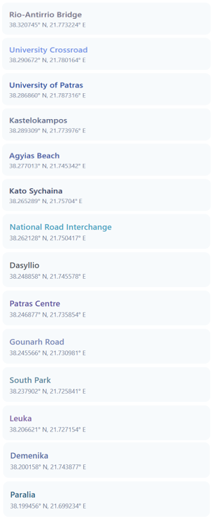
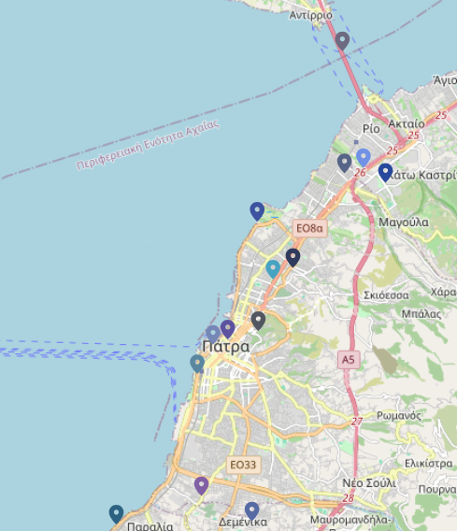
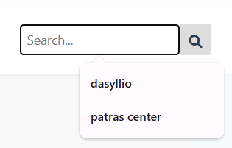
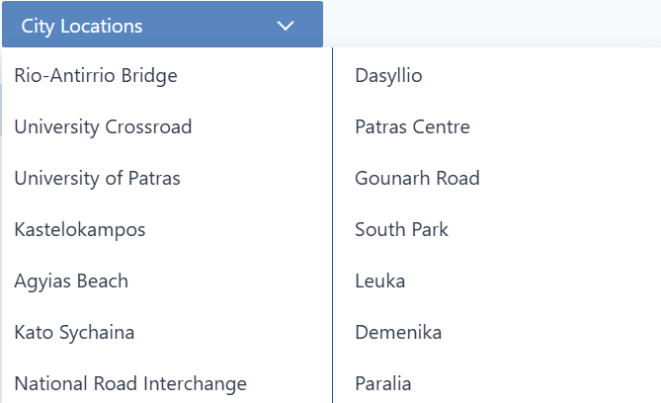
Clicking on the location from a list of buttons:
Typing the point name in the search bar:
Clicking on the map marker:
Choosing from the dropdown button:
LAB SENSOR
FORTH/ICE-HT WEATHER STATION
OPENWEATHER API
Notes:
Είτε μέσω χάρτη, είτε λίστας, είτε της αναζήτησης.
Να σημειώσουμε ότι στη λίστα των τοποθεσιών με τα διαφορετικά χρώματα μπορούμε να διακρίνουμε τις διαφορετικές πηγές καιρικών δεδομένων.
Ροζ: αισθητήρας πανπιστημίου
Πράσινο: ΙΕΤ/ΙΕΧΜΗ
Μπλε: API

Slide 8
FEATUREs
User’s location selection by:
Clicking on the map marker
Clicking on the location from a list of buttons
Choosing from the dropdown button
Typing the point name in the search bar
General overview of Patras Weather, accurate microclimate demonstration of current data and forecasts by combining meteorological data from open APIs with real local weather data from sensors and weather stations.
Current traffic conditions in each location indicated by the traffic percentage. Prediction of the above metric by a forecasting method that utilizes last week’s data.
UI visualization of graphs indicating the progression of traffic versus key microclimate parameters’ alternations and the differentiations of these parameters from one location to another.
Calculation of the correlation index between traffic data and rain amount for specific points of interest.
Alerts and warning reports concerning slippery roundabouts caused by severe rainfall, dangerously windy bridges, road closures due to flood and extremely high temperatures.
Notes:
Γ
Overview του γενικού καιρού της Πάτρας, ακριβής εικόνα των τωρινών συνθηκών και πρόβλεψη μικροκλίματος στα συγκεκριμένα σημεία.

Slide 9
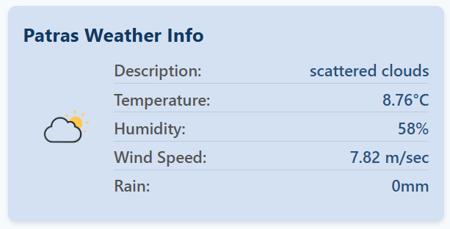
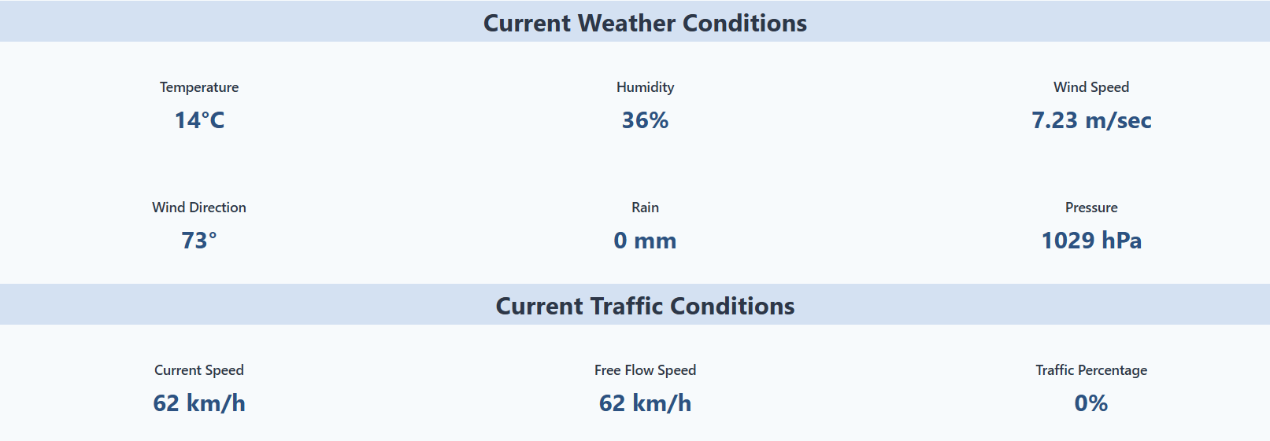
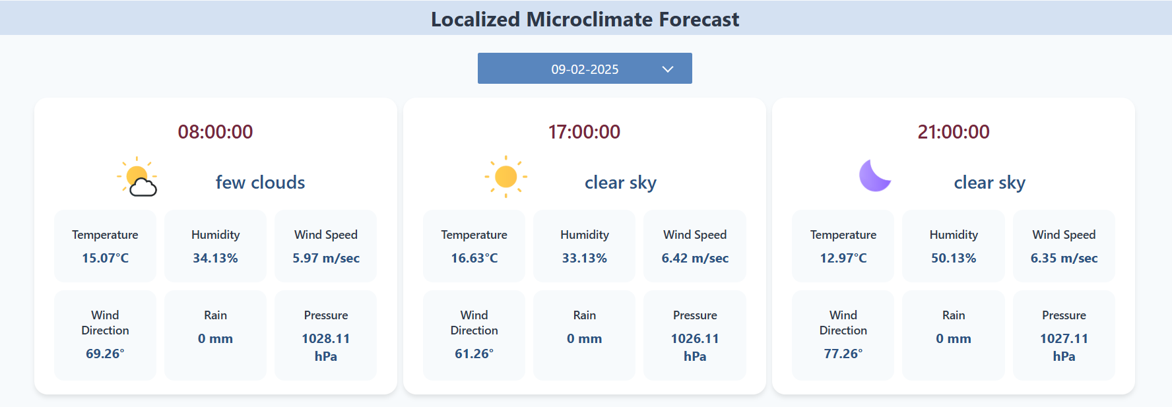
General overview of Patras Weather:
Accurate microclimate demonstration of current data:
Localized weather predictions for the next 3 days:
Notes:
Το localized forecast αφορά στις τρεις επόμενες μέρες και συγκεκριμένα στις ώρες αιχμής της κυκλοφορίας των οχημάτων.

Slide 10
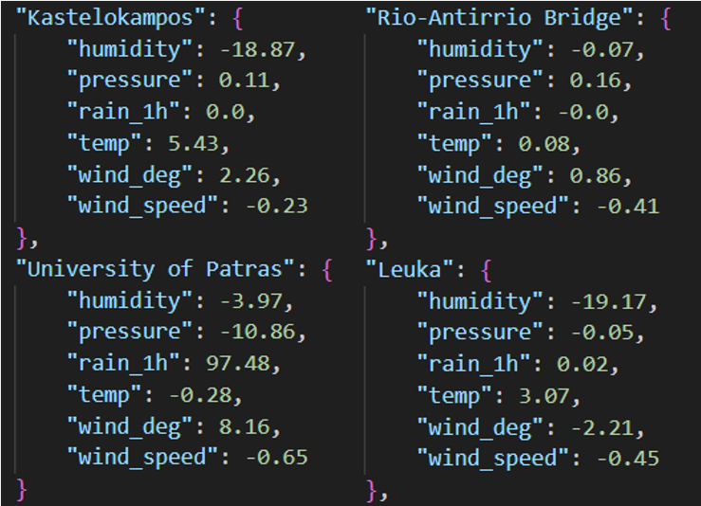
Localization of weather FORECAST
CORRECTION
Systematic differences are stored and modify regional data
3rd party API
Regional weather data for Patras
Local weather forecast with microclimate accurate corrections
Local weather stations and sensors
Microclimate data
3rd party API
Regional weather forecast for Patras
Notes:
Α
Αυτό, πρακτικά, γίνεται συνδυάζοντας τα τοπικά ιστορικά δεδομένα των τελευταίων 30 ημερών, με τα αντίστοιχα γενικά δεδομένα της Πάτρας από το API με παράμετρο city=patras. Οι σταθερές αποκλίσεις μεταξύ τους, υπολογίζονται και ενσωματώνονται στο σύστημα διόρθωσης μέσω ενός json αρχείου και προσαρμόζουν τις προβλέψεις ώστε να είναι ακριβείς για συγκεκριμένες περιοχές.

Slide 11
FEATUREs
User’s location selection by:
Clicking on the map marker
Clicking on the location from a list of buttons
Choosing from the dropdown button
Typing the point name in the search bar
General overview of Patras Weather, accurate microclimate demonstration of current data and forecasts by combining meteorological data from open APIs with real local weather data from sensors and weather stations.
Current traffic conditions in each location indicated by the traffic percentage. Prediction of the above metric by a forecasting method that utilizes last week’s data.
UI visualization of graphs indicating the progression of traffic versus key microclimate parameters’ alternations and the differentiations of these parameters from one location to another.
Calculation of the correlation index between traffic data and rain amount for specific points of interest.
Alerts and warning reports concerning slippery roundabouts caused by severe rainfall, dangerously windy bridges, road closures due to flood and extremely high temperatures.
Notes:
Κατάσταση κυκλοφορίας που υποδηλώνεται με το ποσοστό κυκλοφορίας και η πρόβλεψη αυτού για το μέλλον.

Slide 12
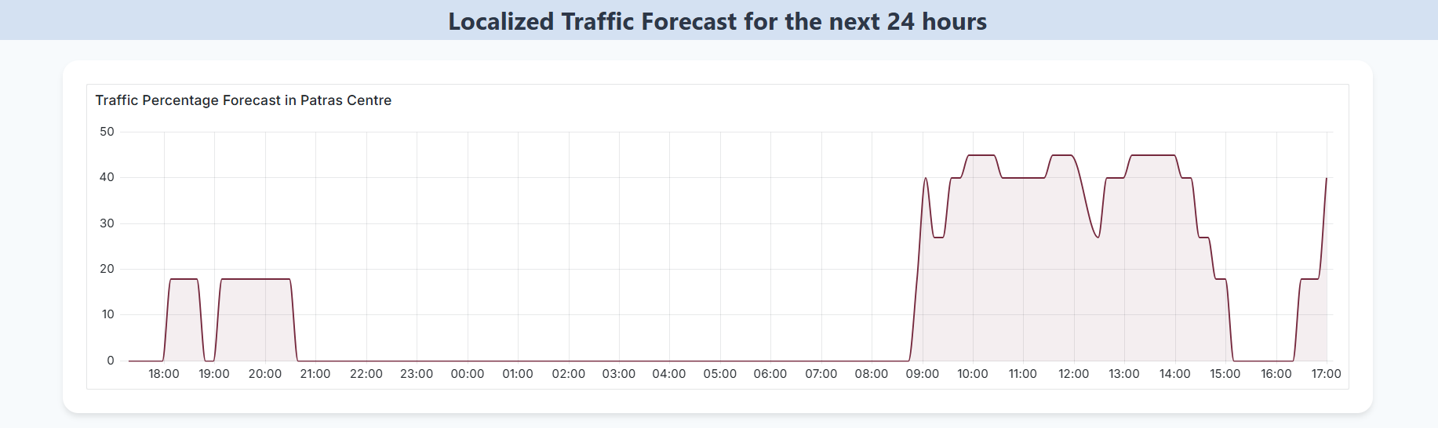

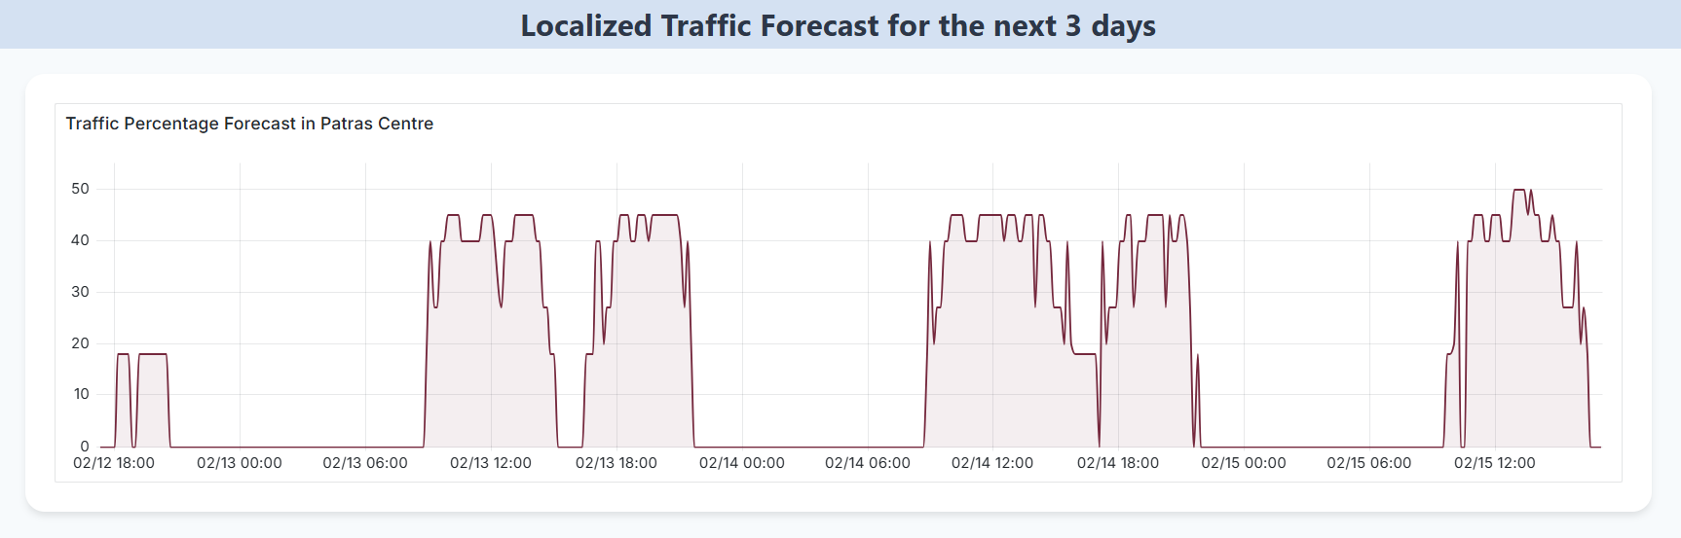
Current traffic percentage in each location:
Localized traffic predictions for the next day:
Localized traffic predictions for the next 3 days:
Future Step: Prediction method using AI
Notes:
Το traffic percentage είναι μια μετρική που υπολογίζεται από τα μεγέθη current speed και free flow speed.
Και πάλι οι προβλέψεις είναι τοπικοποιημένες και αφορούν στις επόμενες τρεις μέρες. Αυτές υπολογίστηκαν χρησιμοποιώντας τα αντίστοιχα δεδομένα της προηγούμενης εβδομάδας.
Εφόσον τα δεδομένα της προηγούμενης εβδομάδας δεν επαρκούν πάντα για ακριβείς προβλέψεις, στο μέλλον, θα μπορούσαν να ενσωματωθούν αλγόριθμοι τεχνητής νοημοσύνης και πιο συγκεκριμένα μοντέλα που εκπαιδεύονται με δεδομένα πολλών εβδομάδων για πιο αξιόπιστες προβλέψεις.
Xgboost αλγόριθμος πρόβλεψης
Δεδομένα λίγων εβδομάδων (1-2 εβδομάδες) -> όχι καλά αποτελέσματα

Slide 13
FEATUREs
User’s location selection by:
Clicking on the map marker
Clicking on the location from a list of buttons
Choosing from the dropdown button
Typing the point name in the search bar
General overview of Patras Weather, accurate microclimate demonstration of current data and forecasts by combining meteorological data from open APIs with real local weather data from sensors and weather stations.
Current traffic conditions in each location indicated by the traffic percentage. Prediction of the above metric by a forecasting method that utilizes last week’s data.
UI visualization of graphs indicating the progression of traffic versus key microclimate parameters’ alternations and the differentiations of these parameters from one location to another.
Calculation of the correlation index between traffic data and rain amount or wind speed for specific points of interest.
Alerts and warning reports concerning slippery roundabouts caused by severe rainfall, dangerously windy bridges, road closures due to flood and extremely high temperatures.
Notes:
Γ
Οπτικοποίηση μεταβολών κυκλοφορίας και καιρού μέσω διαγραμμάτων.
Υπολογισμός δείκτη συσχέτισης ποσότητας βροχής ή ταχύτητας ανέμου και κυκλοφορίας.

Slide 14
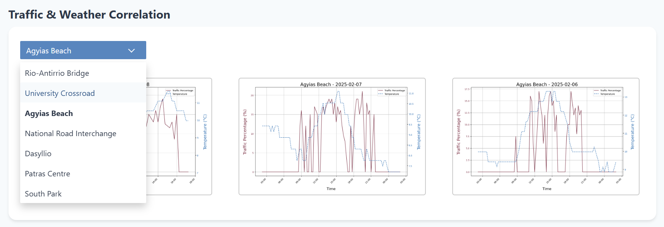
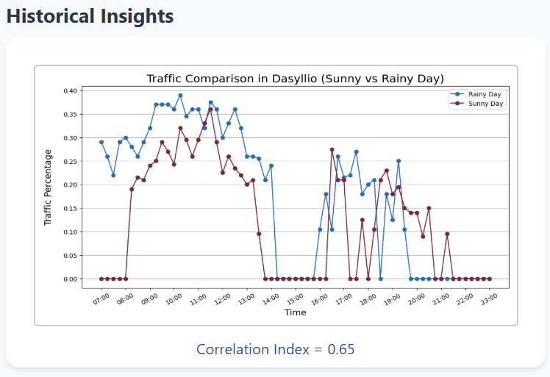
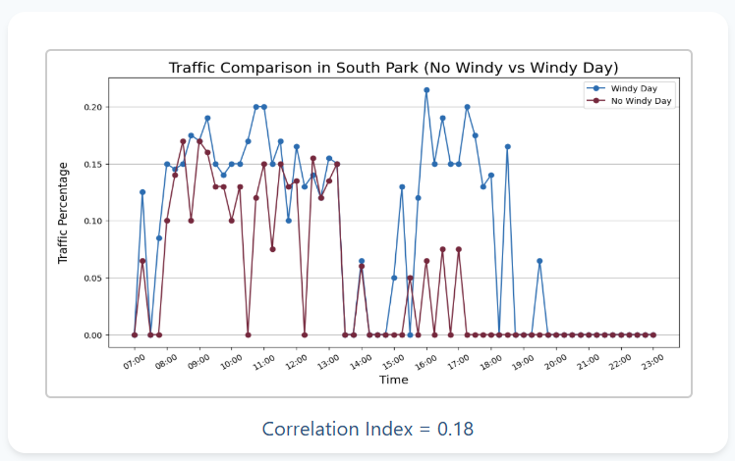
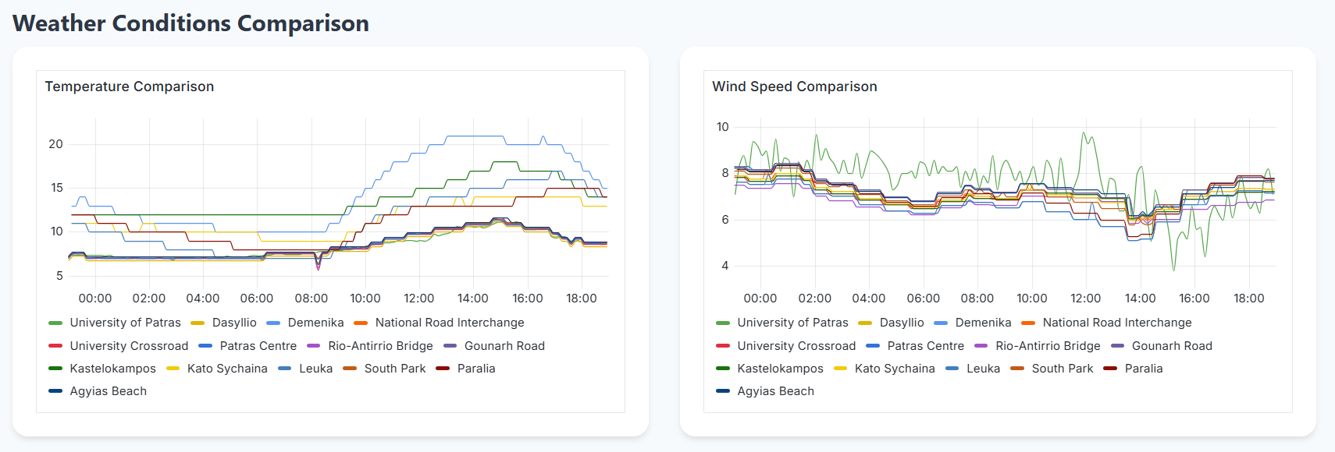
Progression of traffic versus key weather parameters’ alternations:
Correlation index between traffic data and weather metrics (Pearson Method):
Differentiations of microclimate parameters from one location to another:
Notes:
Η κάθε μετρική καιρού έχει επιλεγεί με βάση το σημείο μελέτης, πχ για γέφυρα: αέρας και για ολισθηρούς δρόμους: ποσότητα βροχής, με σκοπό την μελέτη των μοτίβων κίνησης των πολιτών.
Απόδειξη μικροκλίματος: διαφοροποιήσεις στη θερμοκρασία και στην ταχύτητα του ανέμου από μέρος σε μέρος.
Τις μέρες με τις πιο επικίνδυνες καιρικές συνθήκες (έντονοι άνεμοι/ ισχυρές βροχοπτώσεις) παρατηρείται μεγαλύτερος συνωστισμός για ίδιες μέρες της εβδομάδας.
Στο κατηφορικό δρόμο στο δασύλλιο, μια βροχερή μέρα, οι οδηγοί φαίνεται να μειώνουν ταχύτητα.
Στον παραλιακό δρόμο στο νότιο πάρκο, που δεν υπάρχει κάποιο φράγμα για τον αέρα, επίσης οι οδηγοί είναι πιο προσεκτικοί.
Εξού και οι μεγάλες διαφορές από την μια μέρα στην άλλη στην κίνηση. Αντίστοιχα και ο δείκτης συσχέτισης.

Slide 15
FEATUREs
User’s location selection by:
Clicking on the map marker
Clicking on the location from a list of buttons
Choosing from the dropdown button
Typing the point name in the search bar
General overview of Patras Weather, accurate microclimate demonstration of current data and forecasts by combining meteorological data from open APIs with real local weather data from sensors and weather stations.
Current traffic conditions in each location indicated by the traffic percentage. Prediction of the above metric by a forecasting method that utilizes last week’s data.
UI visualization of graphs indicating the progression of traffic versus key microclimate parameters’ alternations and the differentiations of these parameters from one location to another.
Calculation of the correlation index between traffic data and rain amount for specific points of interest.
Alerts and warning reports concerning slippery roundabouts caused by severe rainfall, dangerously windy bridges, road closures due to flood and extremely high temperatures.
Notes:
Α
Ειδοποιήσεις για επικίνδυνα σημεία (γλιστεροί κόμβοι, δρόμοι ευπαθείς σε πλημμύρες, υψηλές θερμοκρασίες στο κέντρο της πόλης, γέφυρες που επηρεάζονται από τους ισχυρούς ανέμους).

Slide 16
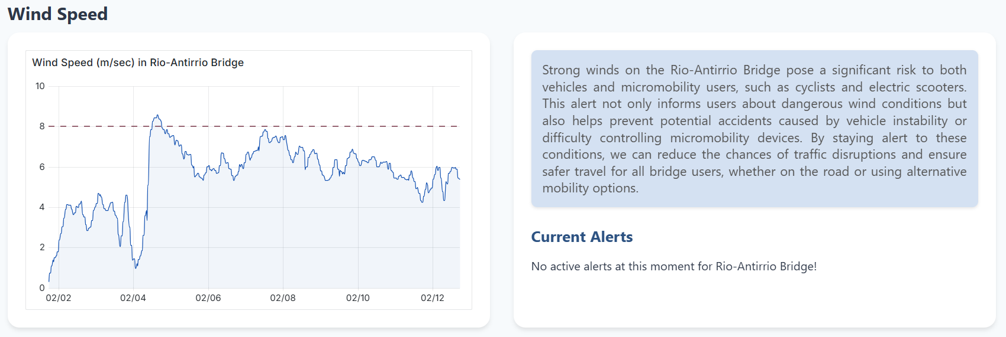
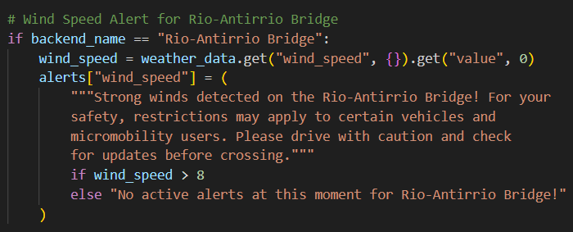
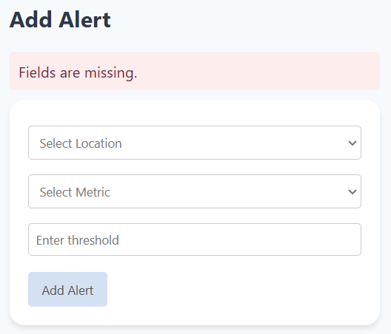
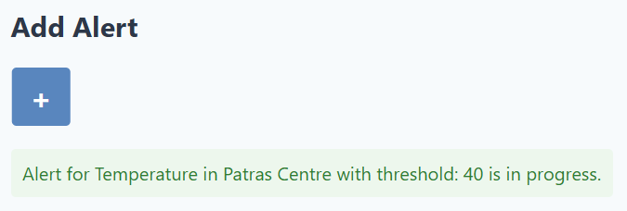
Traffic alert due to detection of strong wind:
Alert addition from user:
Future Step: Operation of adding a new alert for user’s needs
Notes:
Ταχύτητα του αέρα με κατώφλι 8m/sec -> περίπου 5 beaufort και αναφέρεται στη γέφυρα του Ρίου.
Άλλα 3 alerts (2 για έντονη βροχόπτωση, πλημμύρα και ολισθηρή διασταύρωση, και 1 για υψηλή θερμοκρασία)
Αν ξεπεραστεί το όριο, εμφανίζεται προειδοποιητικό μήνυμα που σχετίζεται με τη μετακίνηση και την ασφάλεια του χρήστη.
Για παράδειγμα το alert της γέφυρας απευθύνεται κυρίως στη μικροκινητικότητα, στους πεζούς και σε συγκεκριμένα οχήματα με υψηλό κέντρο βάρους που είναι πιο ευπαθή σε τέτοιες περιπτώσεις.
Προσθέσαμε επίσης την λειτουργία προσθήκης alert από τους χρήστες. Επιλογή τοποθεσίας, μετρικής και κατωφλιού.

Slide 17
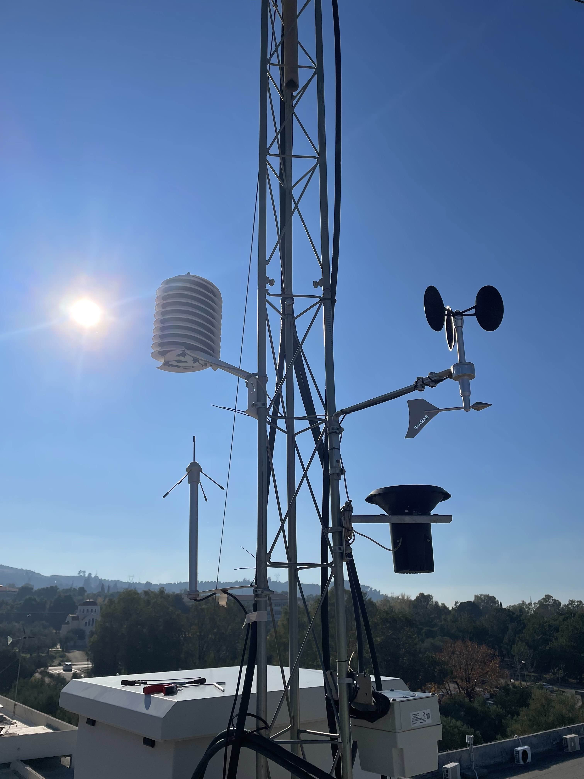
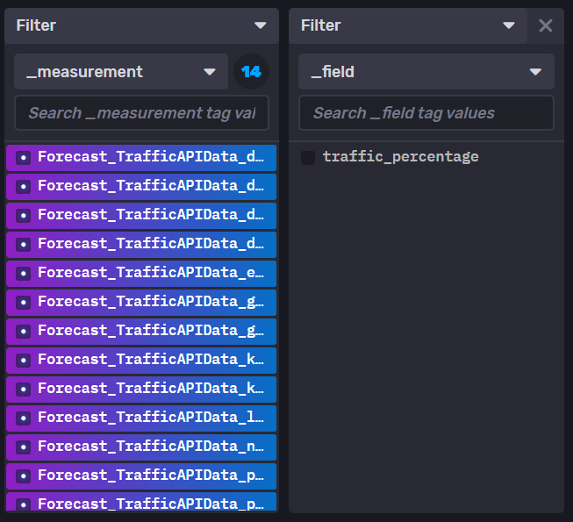
challenges
MeteoHelix and MeteoWind IoT Pro lab’s sensors adjustment for more accurate wind direction and irradiation measurements.
Measurement values conversion into one single total of measurement units for all the different sources of weather data.
calibration of rain measurement from lab’s sensor
Future Step: Integration of a smart data model
Traffic percentage prediction diagram through Grafana, using last week’s data as the forecast method.
Notes:
Γ
Αρχικά, το μεγαλύτερο challenge για μας ήταν η ενασχόληση με αντικείμενα που δεν γνωρίζαμε καθόλου.
Χρειάστηκε να κάνουμε μία προσαρμογή στον αισθητήρα του πανεπιστημίου.
Εξαιτίας των πολλών διαφορετικών πηγών δεδομένων, έπρεπε να κάνουμε τις απαραίτητες μετατροπές.
Για τη μέτρηση της βροχής από τον αισθητήρα του πανεπιστημίου, δεν καταφέραμε να την μετατρέψουμε σε mm,
γιατί μάλλον χρειάζεται κάποια ρύθμιση ο αισθητήρας.
Δημιουργία extra measurements για καταχώρηση παλιών δεδομένων ως μελλοντικά.

Slide 18
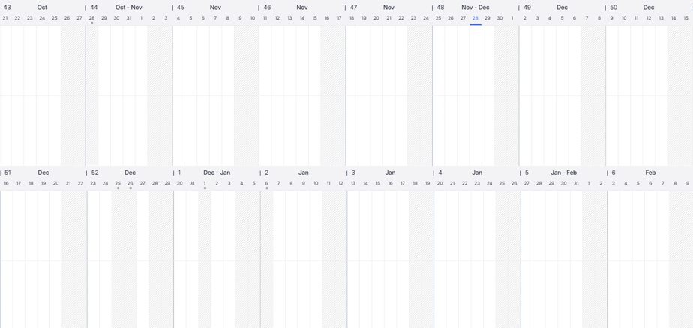
final Work distribution
Georgia Psychogiou
Ariadne Fyrogeni
Configuration of the project idea
System Architecture study
Sensors and APIs’ data management
Virtual Gateway (weather APIs)
Syntax of 1st presentation
Syntax of 2nd presentation
Virtual Gateway (traffic API, sensors)
Basic Backend (current data and correlation)
Data processing (forecast, final diagrams)
Data processing (alerts, Grafana diagrams)
Final modifications of website composition
Syntax of 3rd presentation
Frontend (initial version and connection with backend)
Notes:
Α
Κατανομή της εργασίας
Δουλεύαμε ξεχωριστά μέχρι να φτάσουμε στο αρχικό στάδιο όλων των υλοποιήσεων, και τον τελευταίο μήνα τα βλέπαμε παράλληλα και κάναμε τις τελευταίες προσαρμογές μαζί.
Η Γεωργία ανέλαβε την εισαγωγή δεδομένων από τα weather APIs, τη διαχείριση των real-time δεδομένων και τη μελέτη της συσχέτισης.
Η Αριάδνη ανέλαβε τη σύνδεση με τους αισθητήρες και την εισαγωγή δεδομένων από το traffic API, την αρχική διαμόρφωση του front-end και την σύνδεση με το backend.

Slide 19
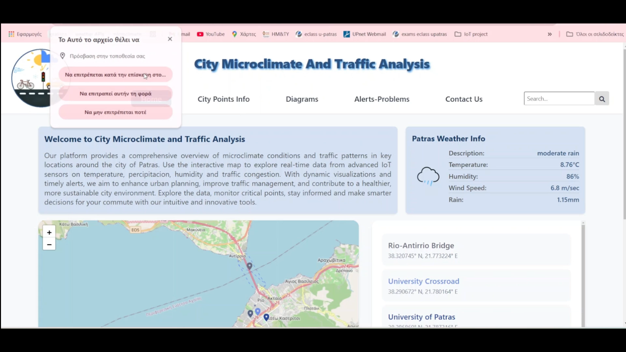
DEMO

Slide 20
THANK YOU!
Any questions?
Notes:
Σας ευχαριστούμε για την προσοχή σας. Είμαστε στη διάθεσή σας για ερωτήσεις.

